Slide 1
Francouzská kinematografie od roku 1959 do současnosti
FAV334 21. 3. 2019
Mgr. Šárka Gmiterková, Ph. D.

Slide 2
Informace k organizaci kurzu
18. 4. – přednáška včetně videotime je zrušena
Navzdory informacím v rozvrhu se přednášky dne 2. a 9. 5. konají!

Slide 3
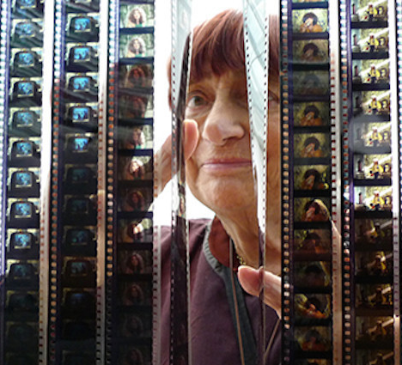
Agnes varda
(1928)
- „Matka nové vlny“
- Mýtus o neznalé filmařce – začátečnici
- „Tři životy Agnes“ – jako fotografka, jako filmařka, jako multimediální umělkyně >> všechny tyto aspekty se v její tvorbě harmonicky snoubí
- Subtilní, nenápadná intermedialita a politická angažovanost

Slide 4

Všichni možní sběrači a já
Dokumentární film (2000)
Portrét doby, kdy vedle sebe koexistují přebytek a hladová populace
Sběračkou (obrazů) je ale i sama režisérka >> sebereflexivní pozice, tvorba jako sběračství
Zájem o lidi a jevy na okraji společnosti (Bez střechy a bez zákona, 1985)
Tvorba ve smyslu „cinécriture“ = psát filmem
  Není tu tak silně přítomná auterská pozice ve smyslu definovaném pravým břehem NV
  Všechny projekty napříč filmografií velmi osobní

Slide 5
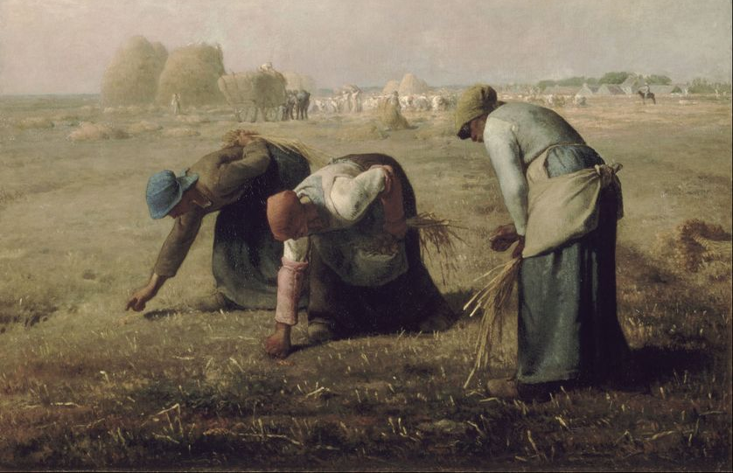
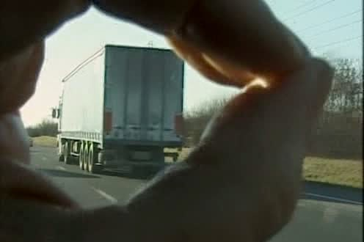
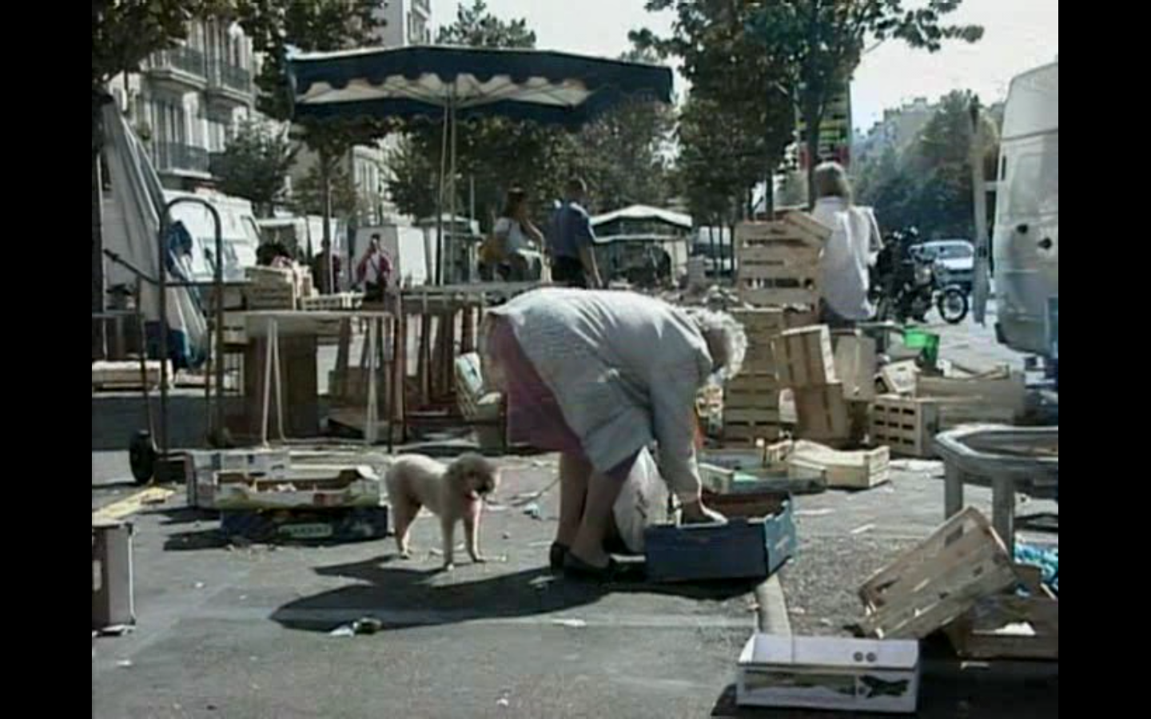

Slide 6
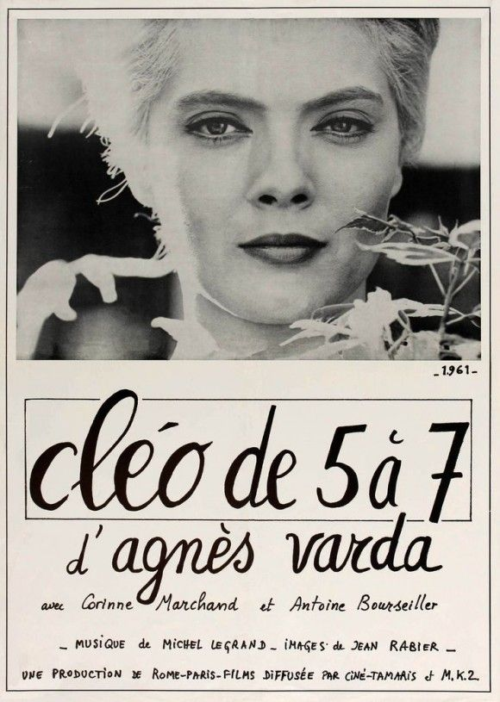
Cléo od 5 do 7 (1962)
- příběh zpěvačky Cleo, která čeká na výsledky biopsie, a blízkost smrti naruší její myšlenky, zvyky i vědomí sebe samotné
- oslavovaný jako přední film cinema-verité X velmi stylizované dílo,
  - přechod z barvy do černobílého obrazu / film ve filmu / propracované jízdy kamery / subjektivní voiceovery / hudební číslo
- Dvojí čas – objektivní a subjektivní
- Proto-feministický film
  - Žena, která je viděna a která se zároveň dívá

Slide 7
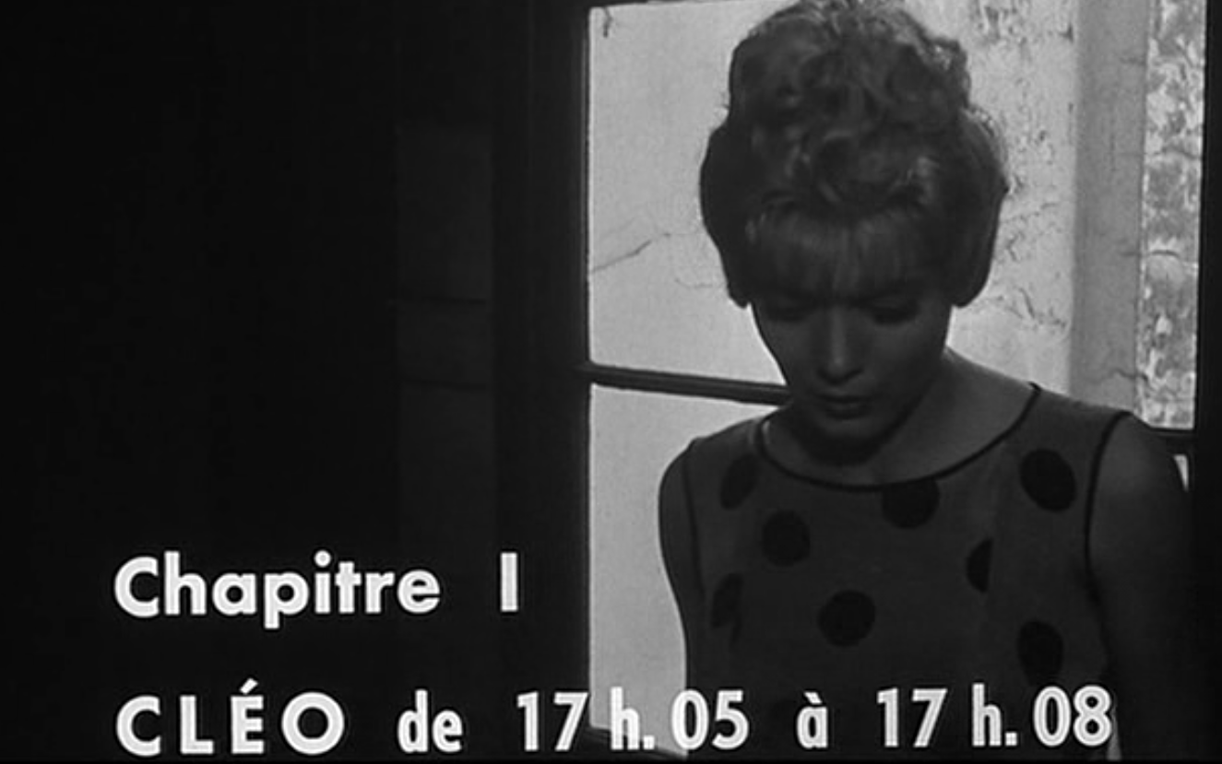

Slide 8
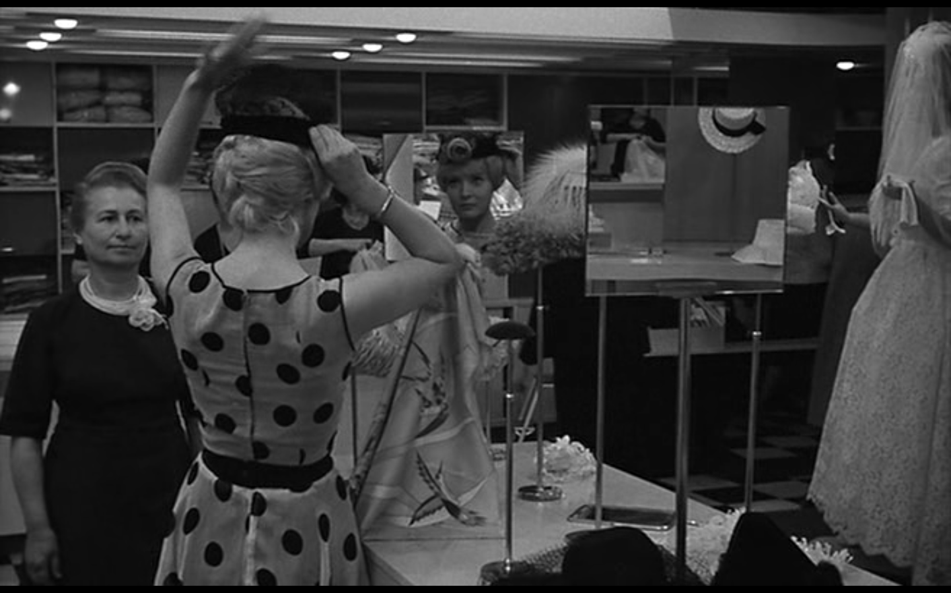
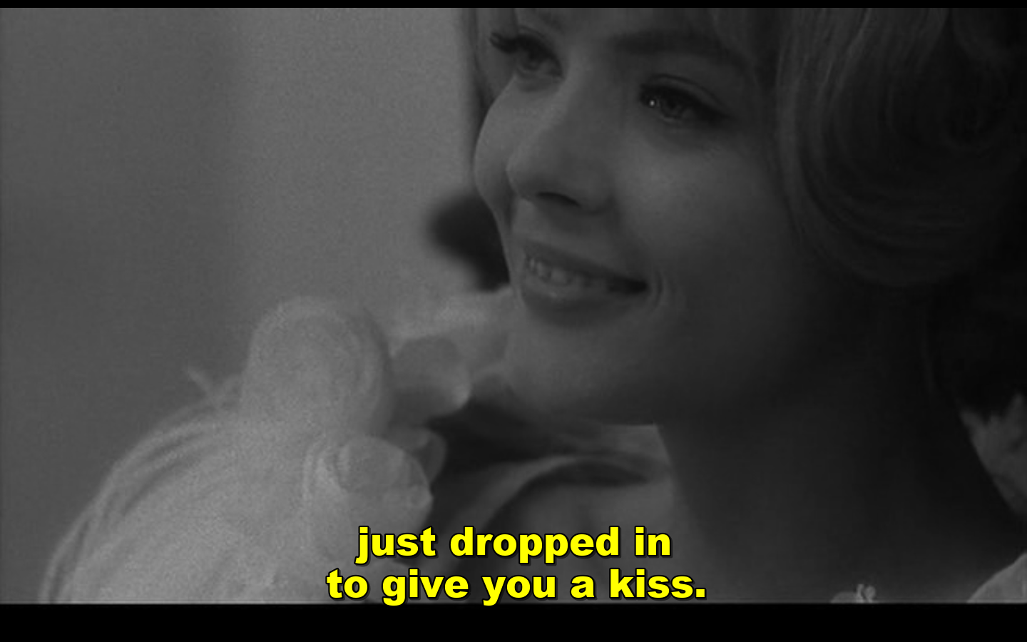
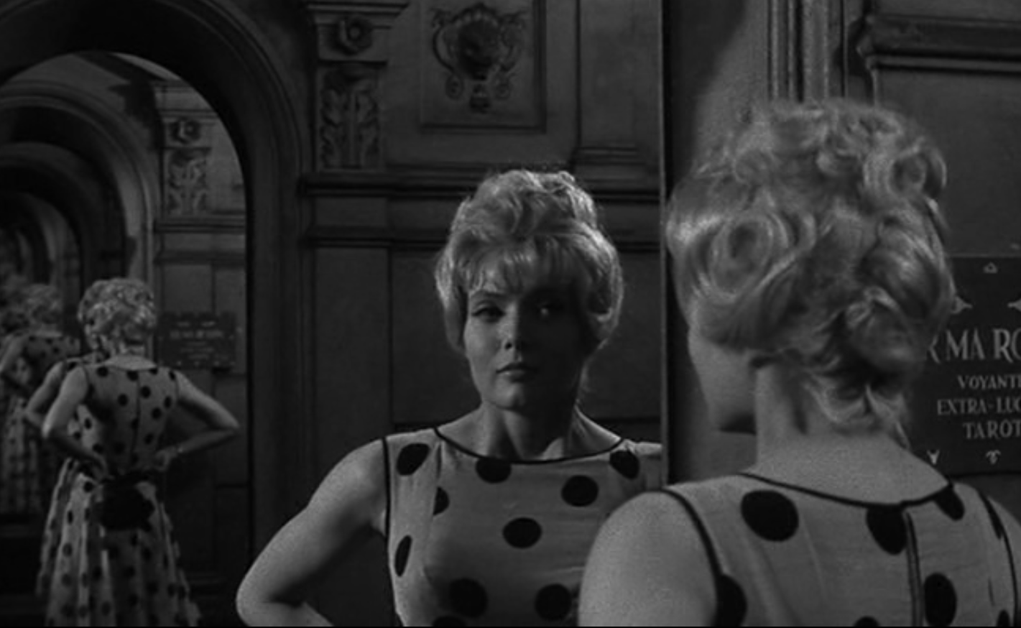

Slide 9
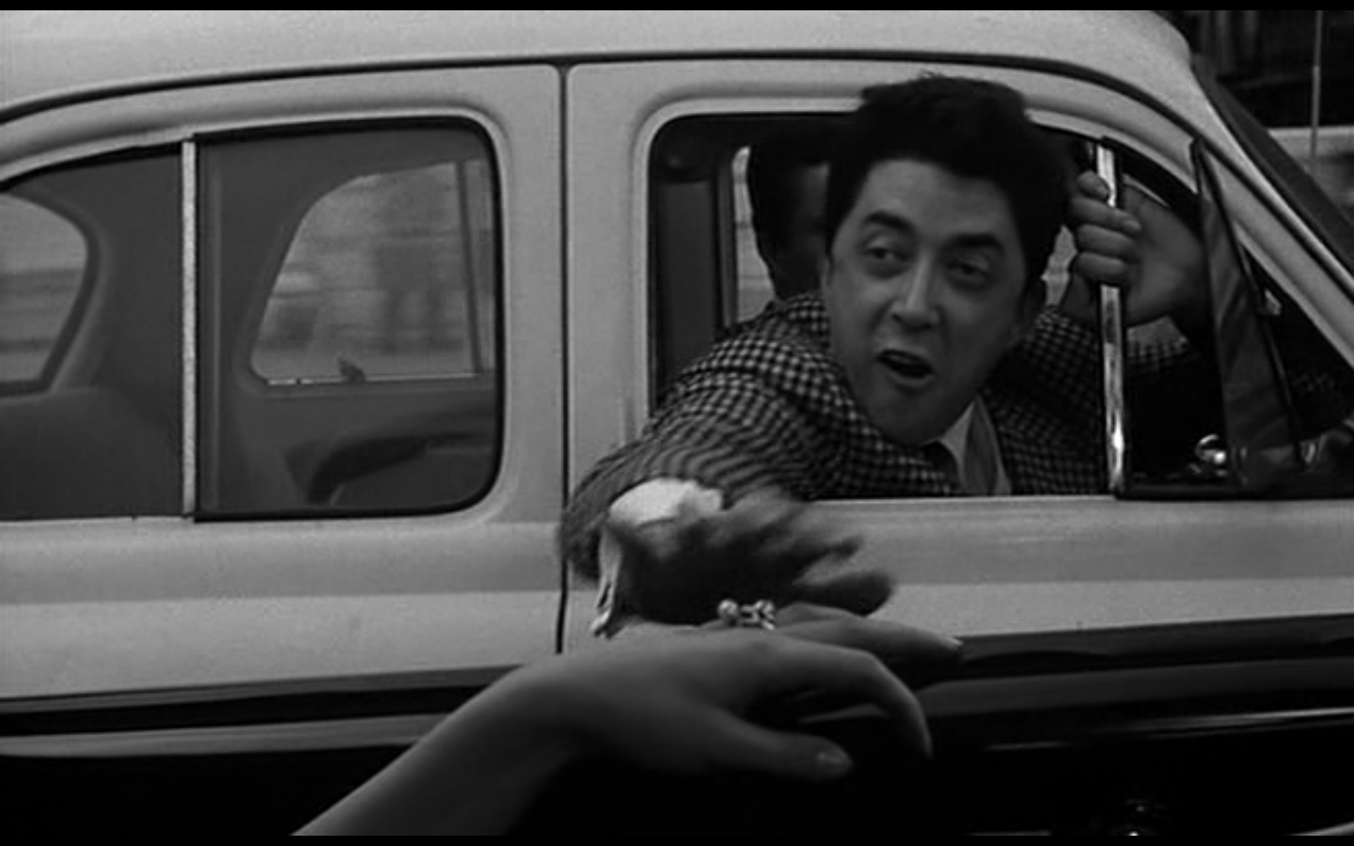
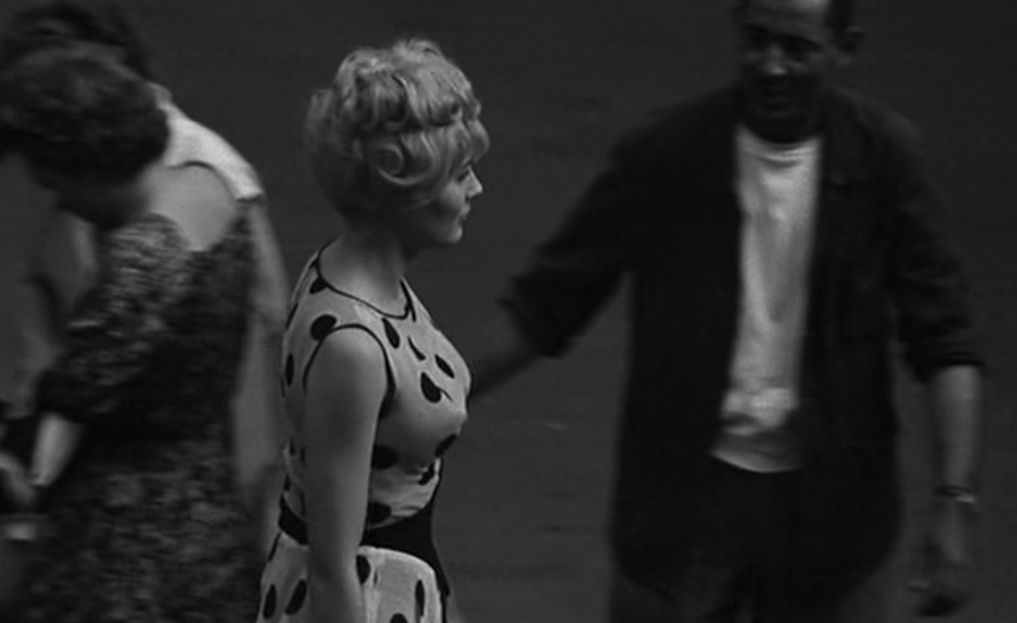

Slide 10
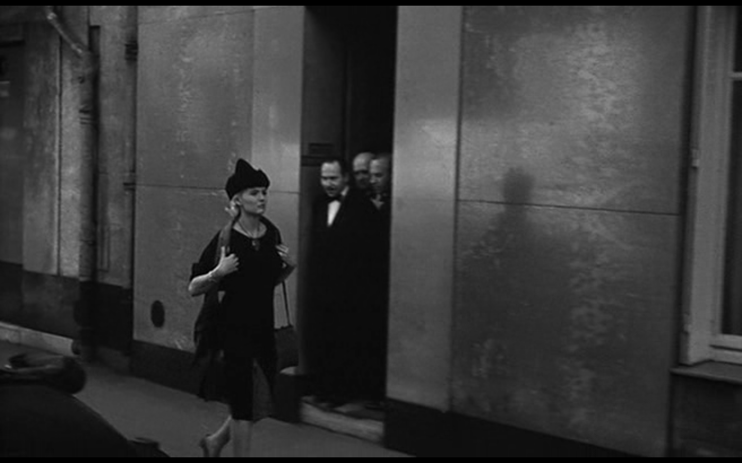
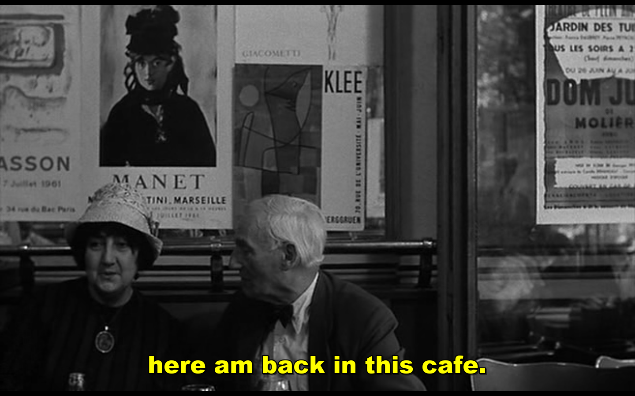

Slide 11
Mužský hrdina jako flâneur
(flâner = toulat se, bloumat)
Definice : Muž toulající se městskými ulicemi, který patří davu (Baudelaire)
  Zásadní postava 19. století, která přichází se zrodem modern éry >> buržoazní dandy, který pozoruje městský život, ale také se na něm podílí
Dva “flaneuři” ve filmech nové vlny
    Pierre Wesserlin (Znamení lva) jako nedobrovolný flaneur
    Cleo (Cleo od 5 do 7) jako ženská verze flaneura >> flaneuse?

Slide 12
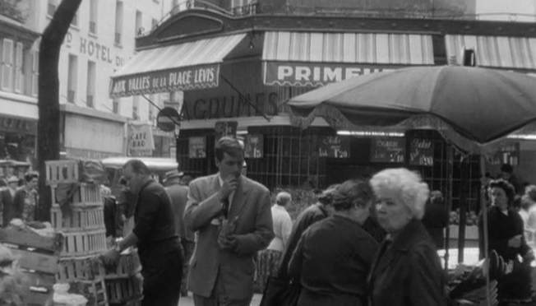
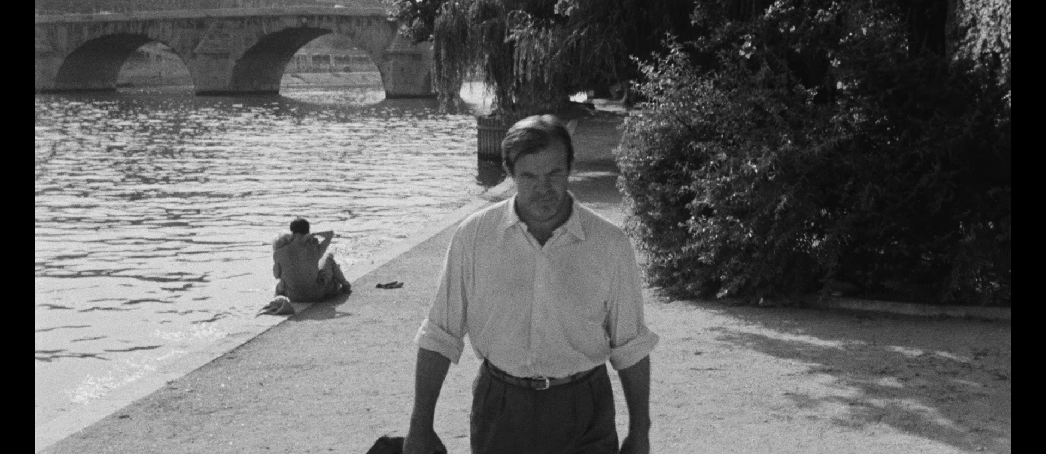

Slide 13

Štěstí (1965)
Nejvíc dezinterpretovaný film Agnes Vardové >> sentimentální selanka oslavující patriarchální rodinné štěstí X krutě ironický film
Ironie přítomná v dialozích, cyklické struktuře příběhu a na vizuální rovině (velmi subtilní)
zpochybňování tradičního ideálu ženy jako hlavně matky v domácnosti
skryté politikum každodenního života – dělba práce v domácnosti, hledání osobního naplnění v redukci vlastního života na péči o druhé

Slide 14
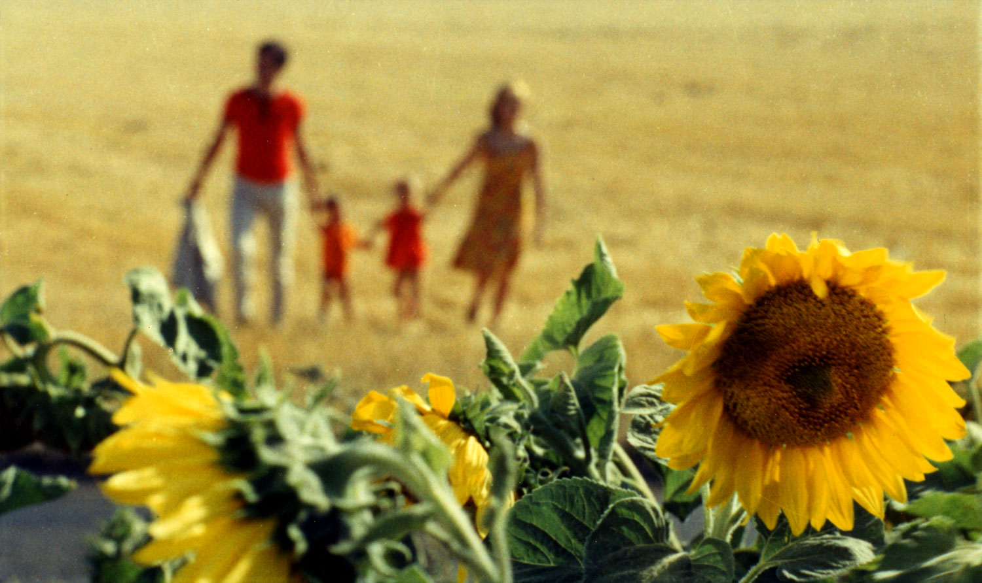
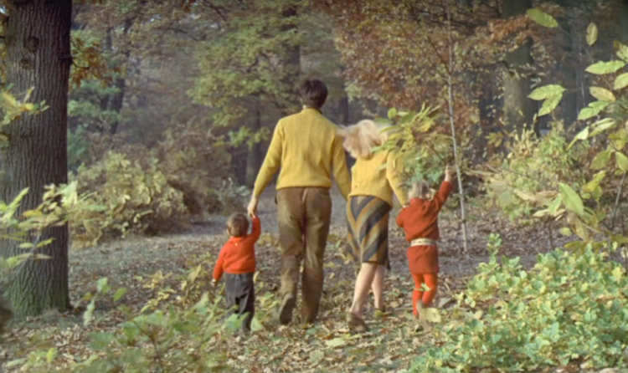

Slide 15
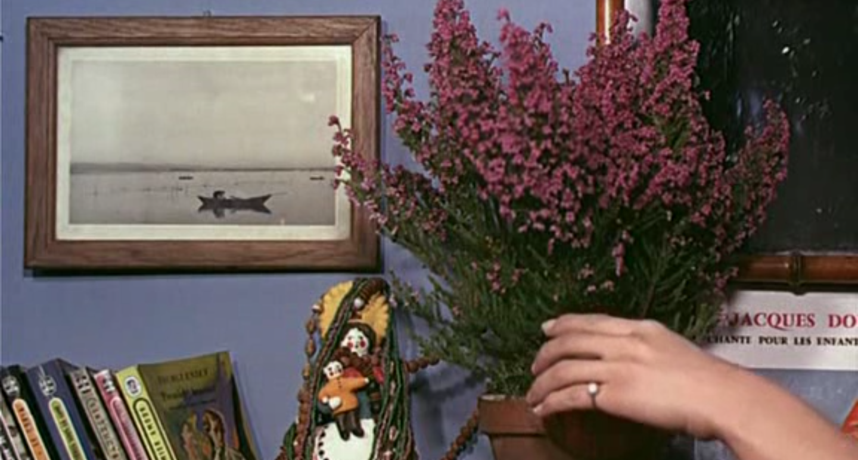
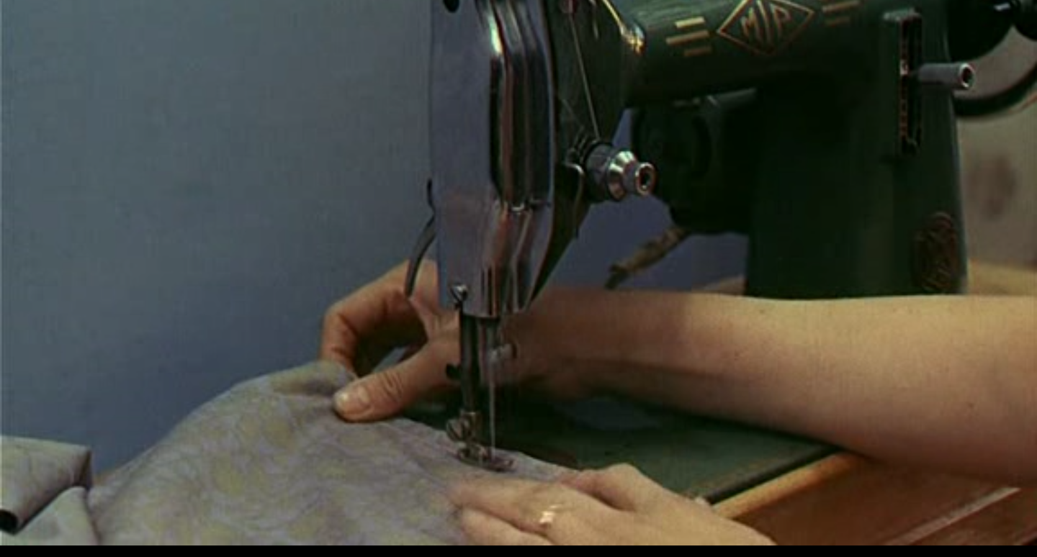
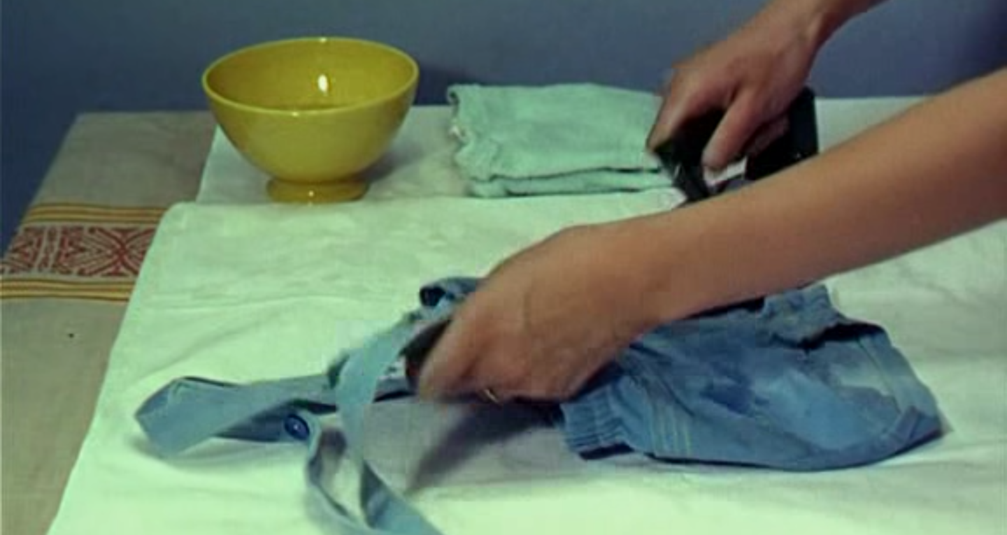
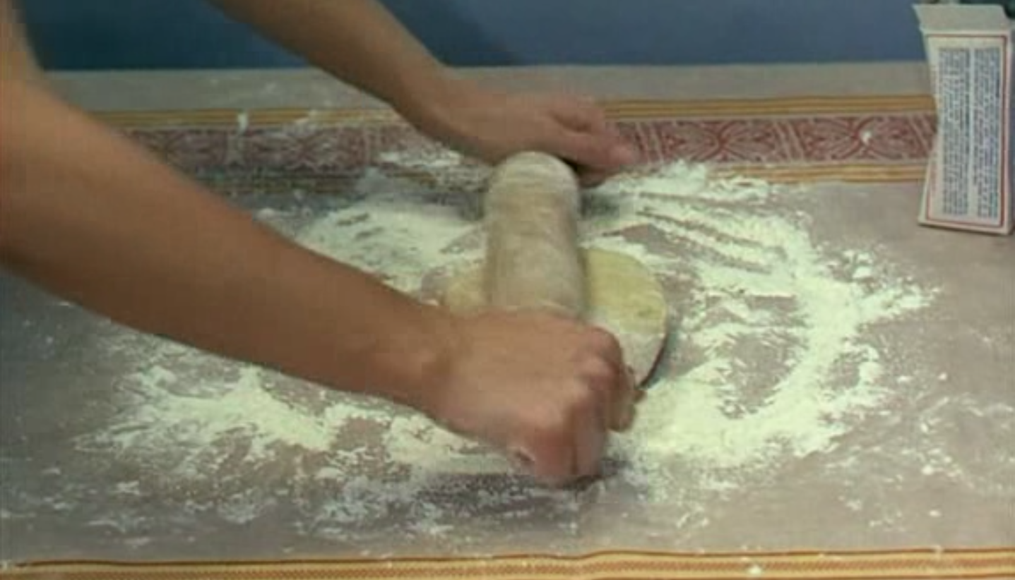

Slide 16
